Slide 1


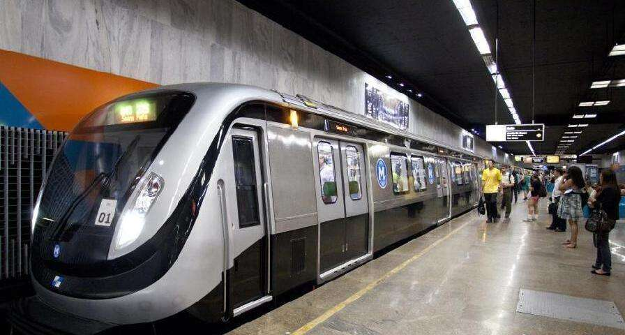

Jiangsu College of Safety Technology
城市轨道交通运营管理
专业介绍

Slide 2
目 录
一、我国城市轨道交通发展现状
二、徐州市地铁发展状况
三、城市轨道交通人才需求
四、就业岗位
五、人才培养模式

Slide 3
一、我国城市轨道发展现状
轨道交通：
城市轨道交通是采用轨道结构进行承重和导向的车辆运输系统，依据城市交通总体规划的要求，设置全封闭或部分封闭的专用轨道线路，以列车或单车形式，运送相当规模客流量的公共交通方式。

Slide 4
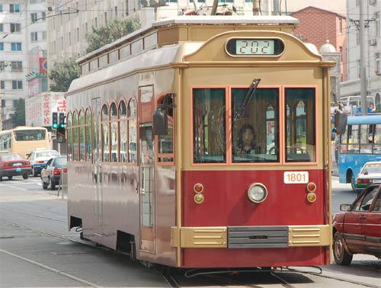
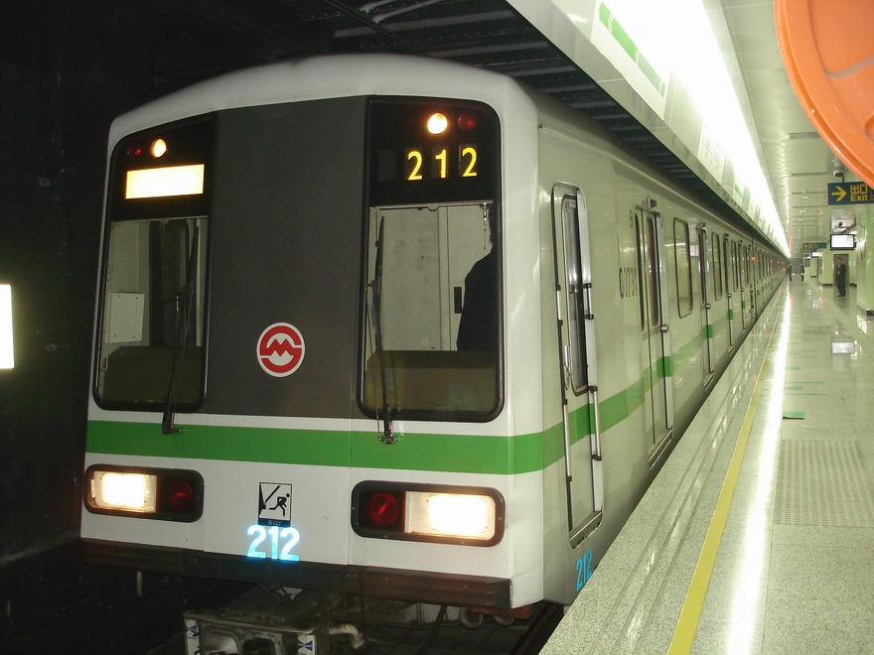
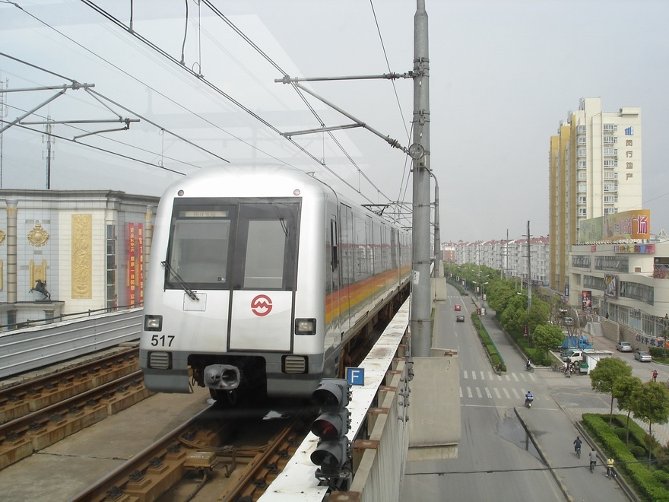
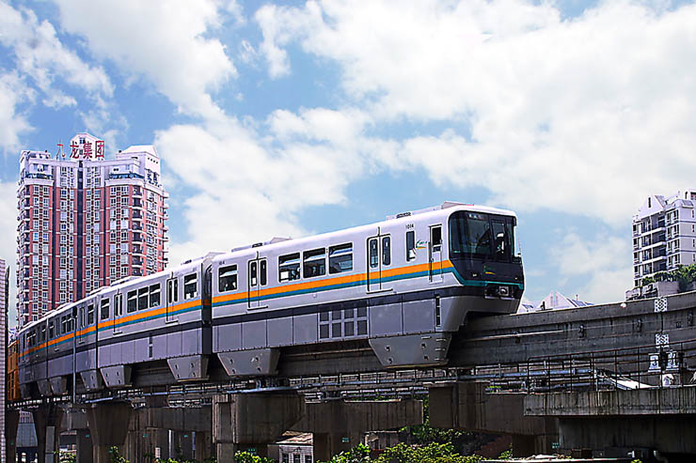
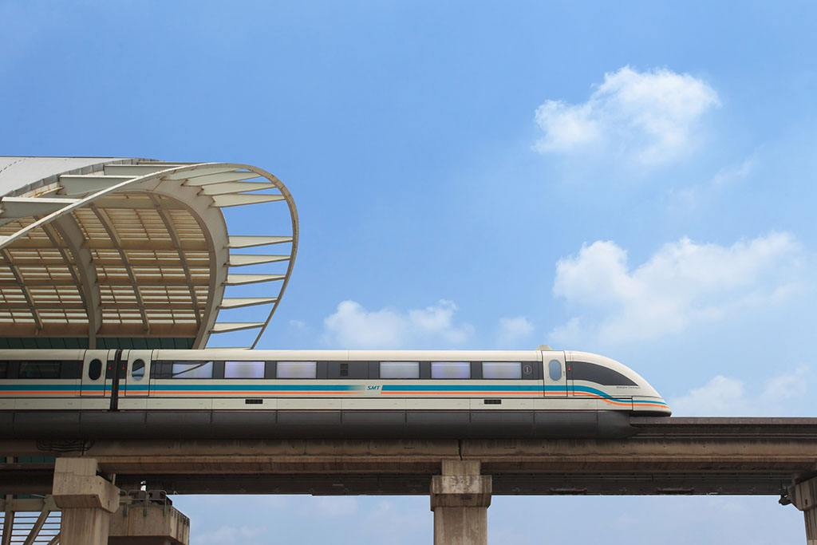
形式：有轨电车、地铁、轻轨、单轨（独轨）、磁悬浮、
自动导向交通系统、市域快速轨道系统

Slide 5
北京地铁一期工程于1969年10月基本建成，于1971年1月开始试运营，是我国第一条地铁。
截至2022年年底，大陆地区城市轨道交通运营线路达308条，分布在上海、北京、广州、南京等全国55座城市，运营总里程达10287.45公里。其中，地铁运营线路8008.17公里，占比77.84%；其他制式城轨交通运营线路2279.28公里，占比22.16%。当年新增运营线路长度1080.63公里。

Slide 6
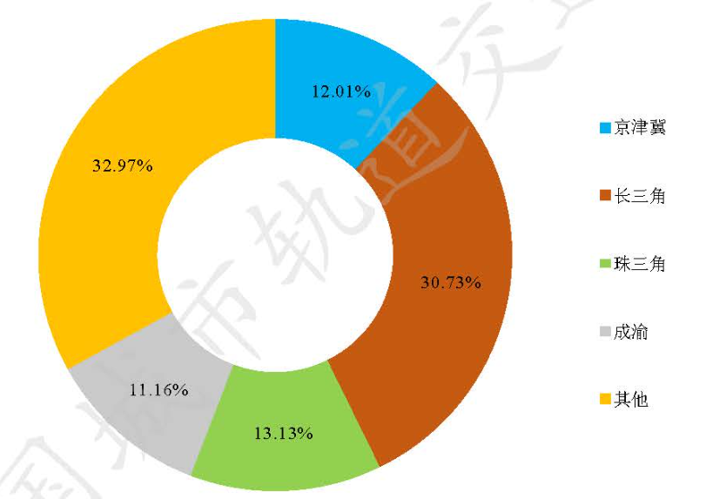
长三角城市群17城开通运营线路87条，3160.90公里，全线网占比30.73%，最为密集；京津冀城市群3城开通运营线路39条，1235.81公里，占比12.01%；珠三角5城开通40条，1350.75公里，占比13.13%；成渝城市群3城开通27条，1148.03公里，占比11.16%。随着城市群、都市圈经济快速发展，高铁、城际、市域、地铁四网融合正逐步推进。
2022年主要城市群城轨交通开通运营线路规模对比

Slide 7
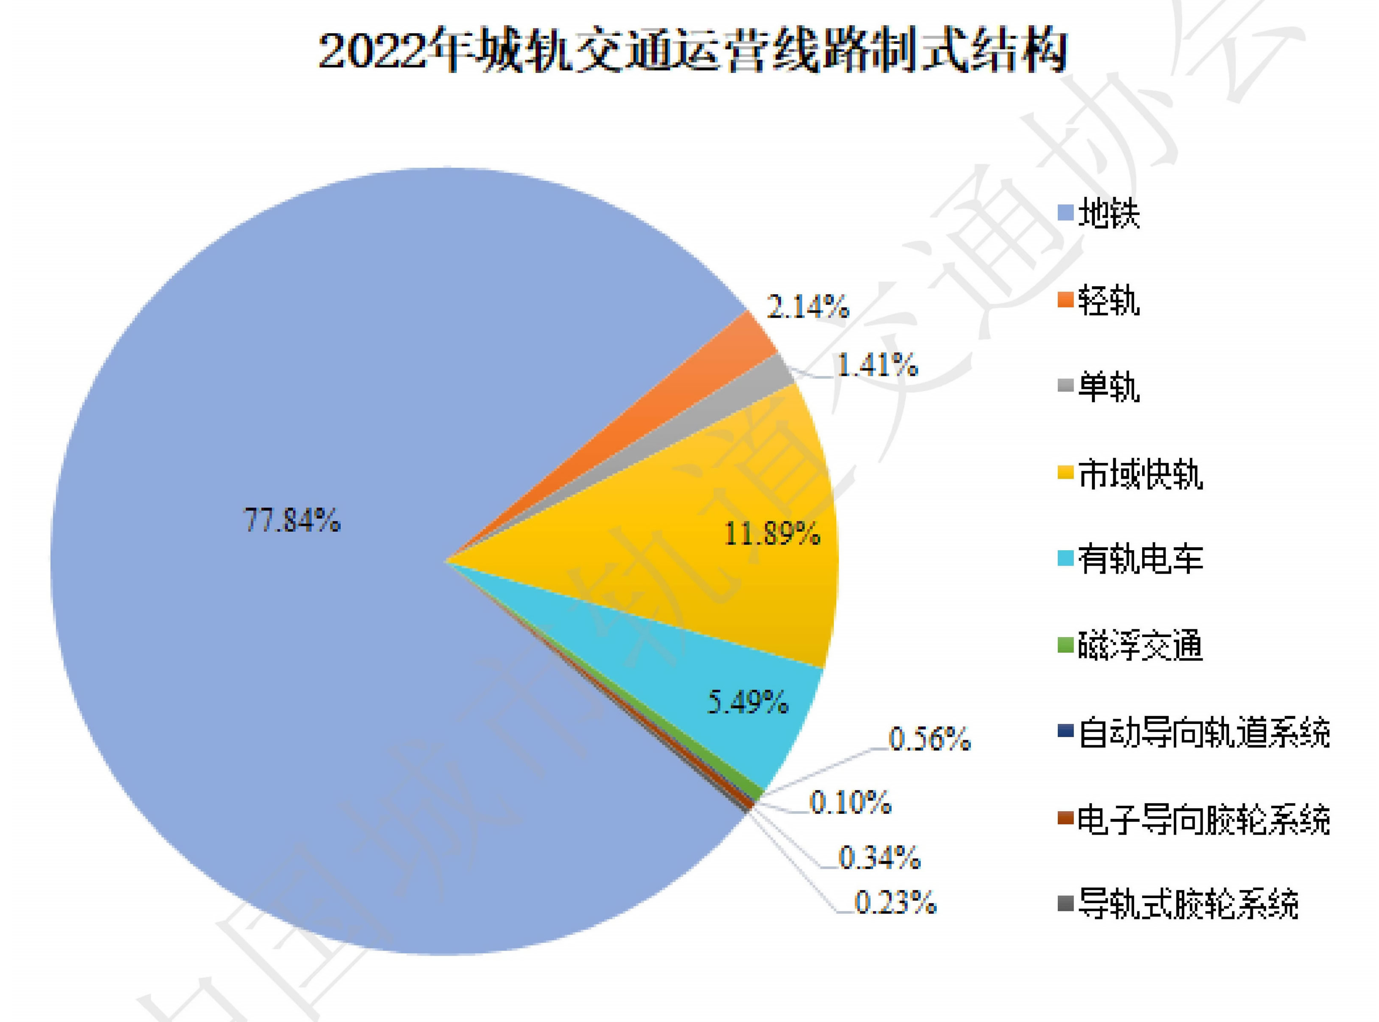
拥有两种及以上制式投运的城市有21个，占已开通城轨交通运营城市的38.18%，其中，上海5种制式在运营，北京、重庆、广州、大连有4种制式，天津、深圳、南京、长春、成都、青岛各有3种，深圳、武汉、沈阳、西安、苏州、郑州、佛山、长沙、兰州、宁波、嘉兴10市各有2种制式在运营。

Slide 8
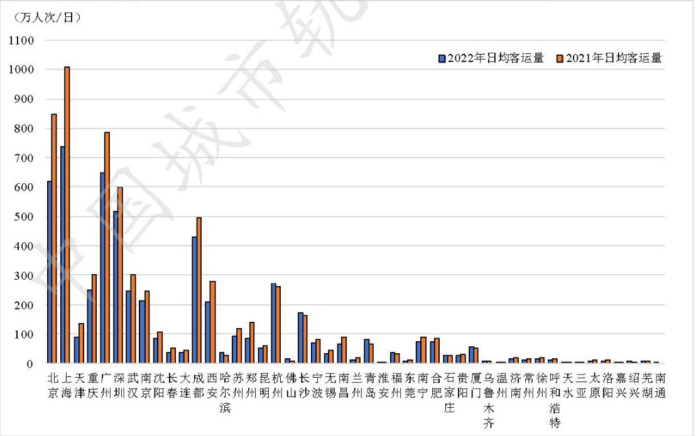

Slide 9
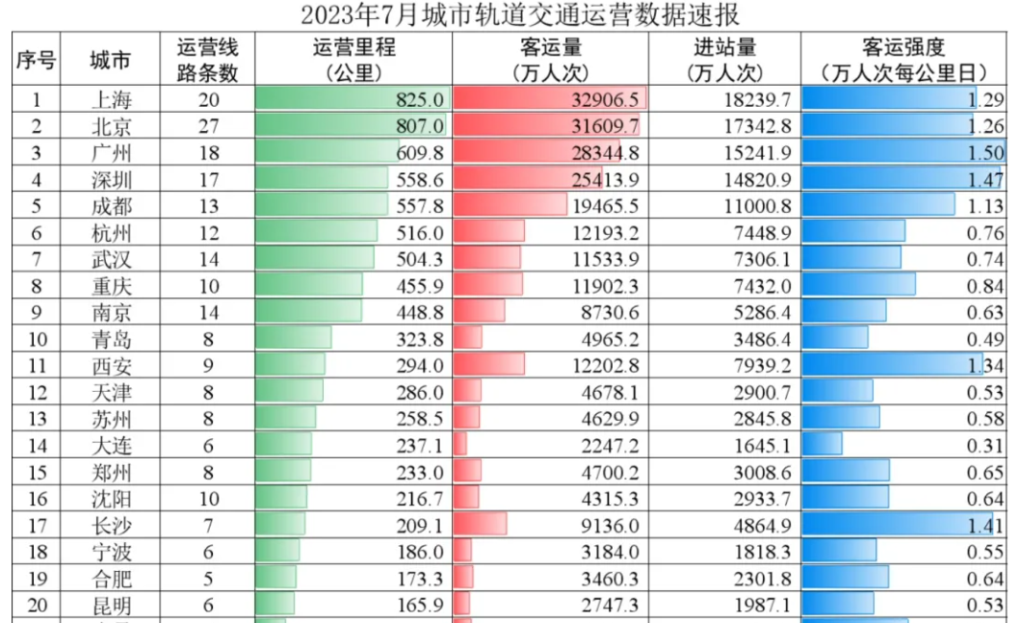
2023年7月城市轨道交通运营数据速报

Slide 10
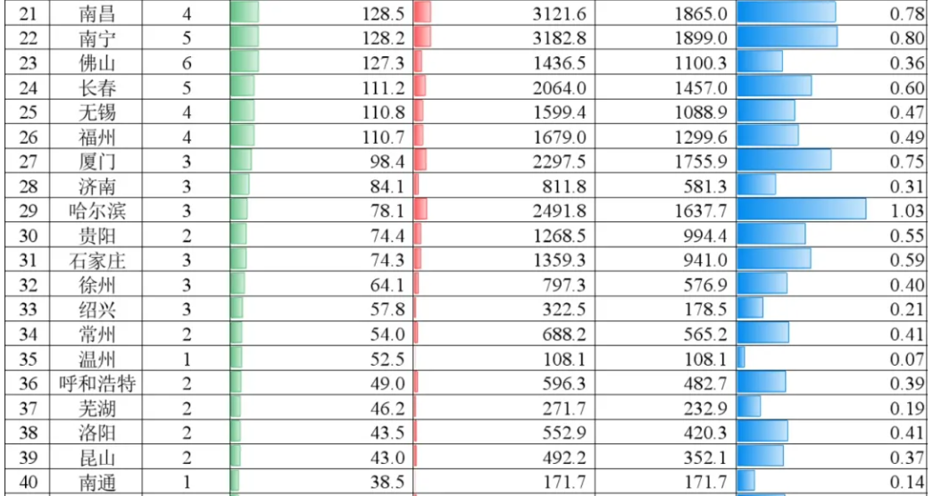

Slide 11
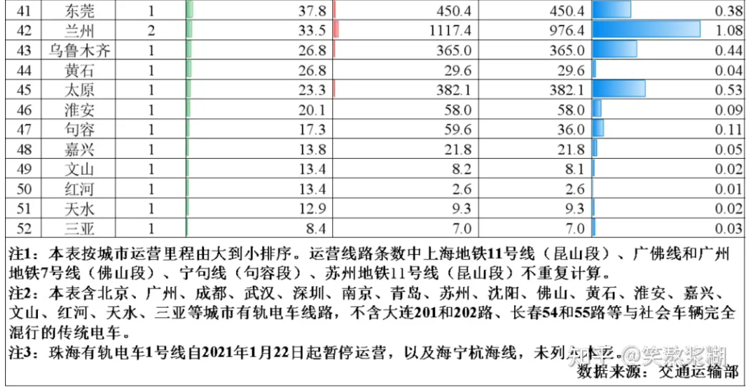

Slide 12



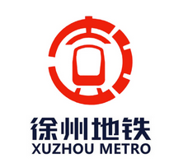
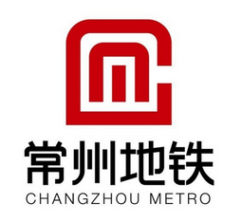
2005.5.15开通，运营14条线，通车里程448.8km（排名第9）。
2012.4.28开通，运营8条线，通车里程258.5km（排名第13）。
2014.7.1开通，运营4条线，通车里程110.8km（排名第25）。
2019.9.28开通，运营3条线，通车里程64.1km（排名第32）。
2019.9.21开通，运营2条线，通车里程54km（排名第34）。

Slide 13
2018年7月13日，国务院发布《关于进一步加强城市轨道交通规划建设管理的意见》，提高了申报建设地铁和轻轨的相关经济指标。
申报建设地铁的城市一般公共财政预算收入应在300亿元以上，地区生产总值在3000亿元以上，市区常住人口在300万人以上。
引导轻轨有序发展，申报建设轻轨的城市一般公共财政预算收入应在150亿元以上，地区生产总值在1500亿元以上，市区常住人口在150万人以上。
提高了三倍！

Slide 14
二、徐州地铁发展现状
2013年02月22日，《徐州市城市快速轨道交通建设规划(2013年-2020年)》经国家发改委正式批复，徐州成为苏北第一家、淮海经济区第一家、徐州都市圈第一家地铁城市，是全国第36家获批建设轨道交通的城市。
目前运营3条线路，即徐州地铁1号线、徐州地铁2号线（2020.11.28）、徐州地铁3号线一期（2021.6.28），线路总长约64.28千米，共设车站51座，其中换乘站3座 总投资443亿元。

Slide 15
2020年1月20日，国家发改委批复徐州地铁第二期建设规划，包括3号线二期、4号线一期、5号线一期、6号线一期等4个项目，总投资535.9亿元 。
截至2022年7月，徐州地铁在建线路共有3条，即徐州地铁3号线二期、徐州地铁4号线一期、徐州地铁6号线一期，线路总长约54.7千米 。
徐州市城市轨道交通线网规划（2017年版） 明确共计11条线路，包括轨道普线7条，轨道快线4条。其中，中心城区线路里程约223.4公里，外围快线99.7公里，总规模323.1公里。177座车站，其中换乘车站31座，包含2座三线换乘车站。

Slide 16
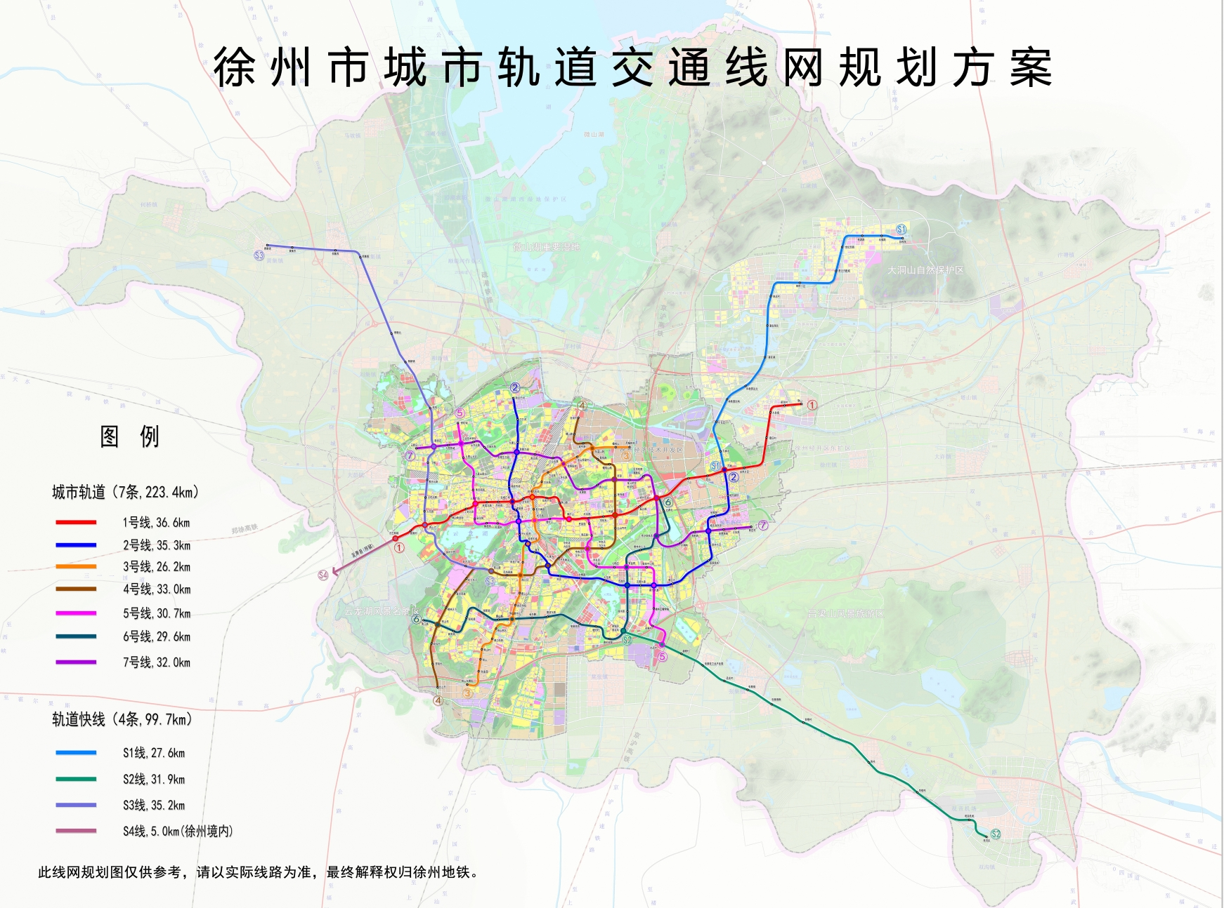

Slide 17
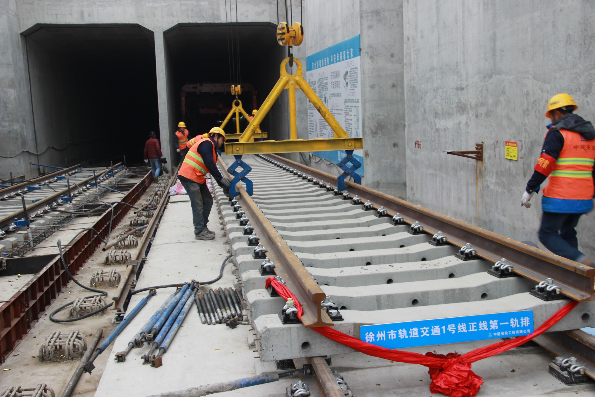

Slide 18
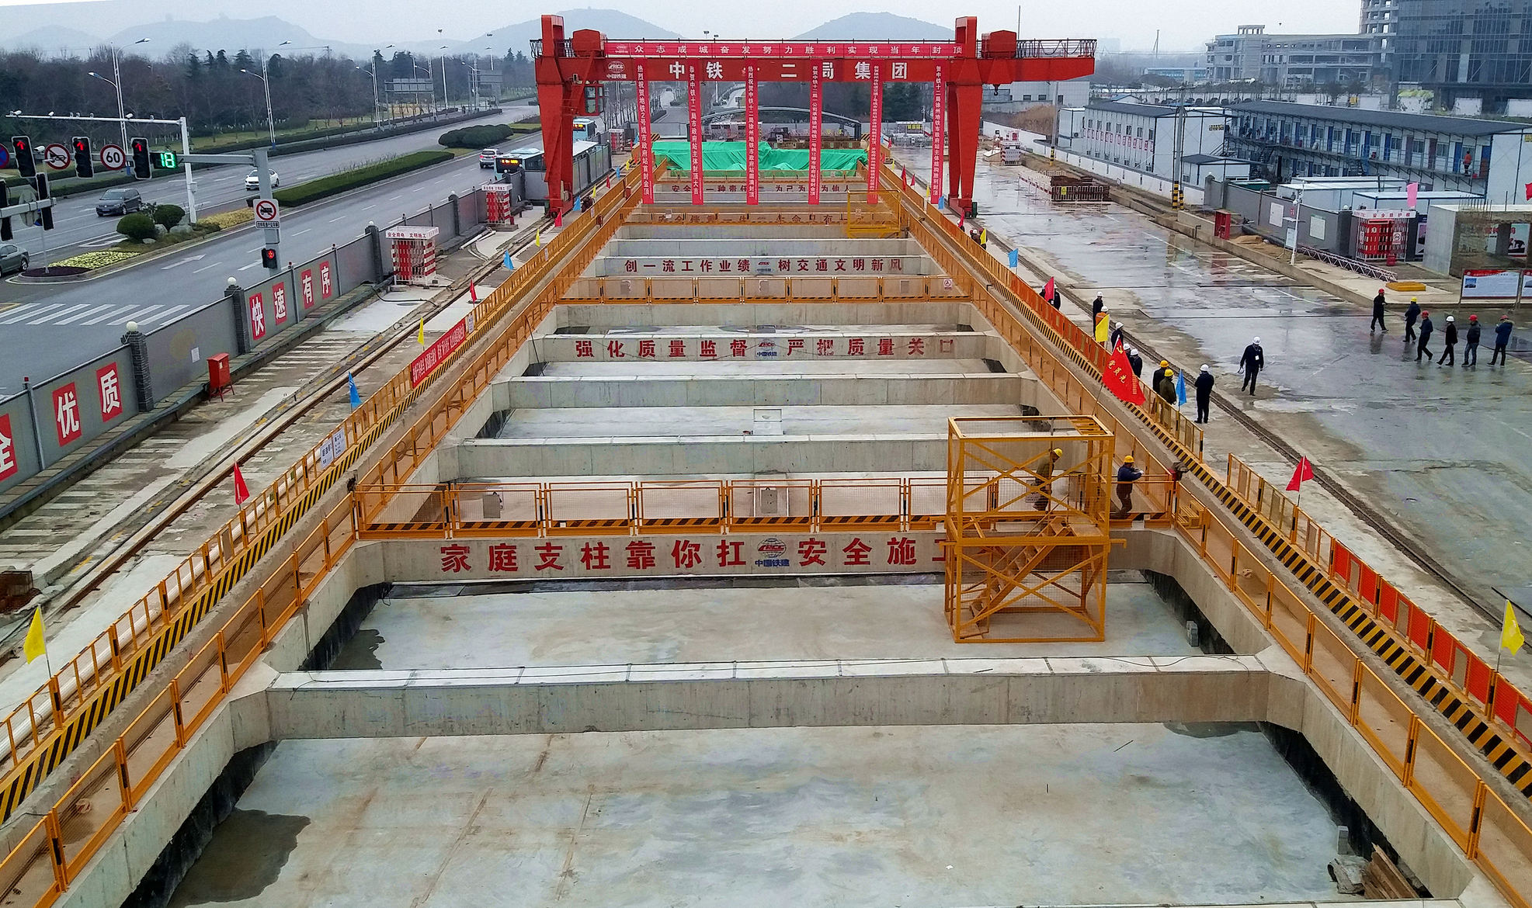

Slide 19
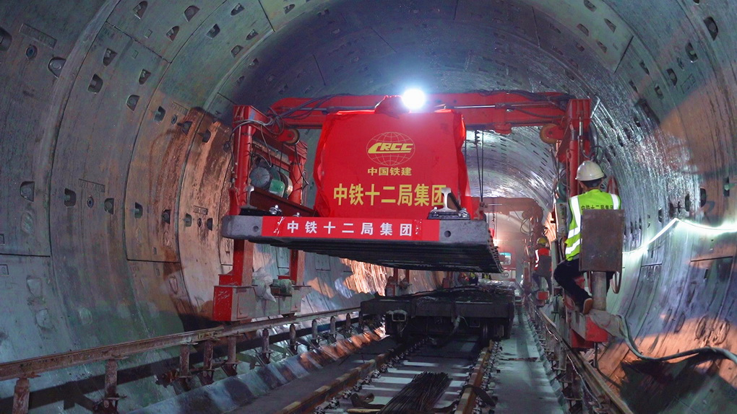

Slide 20
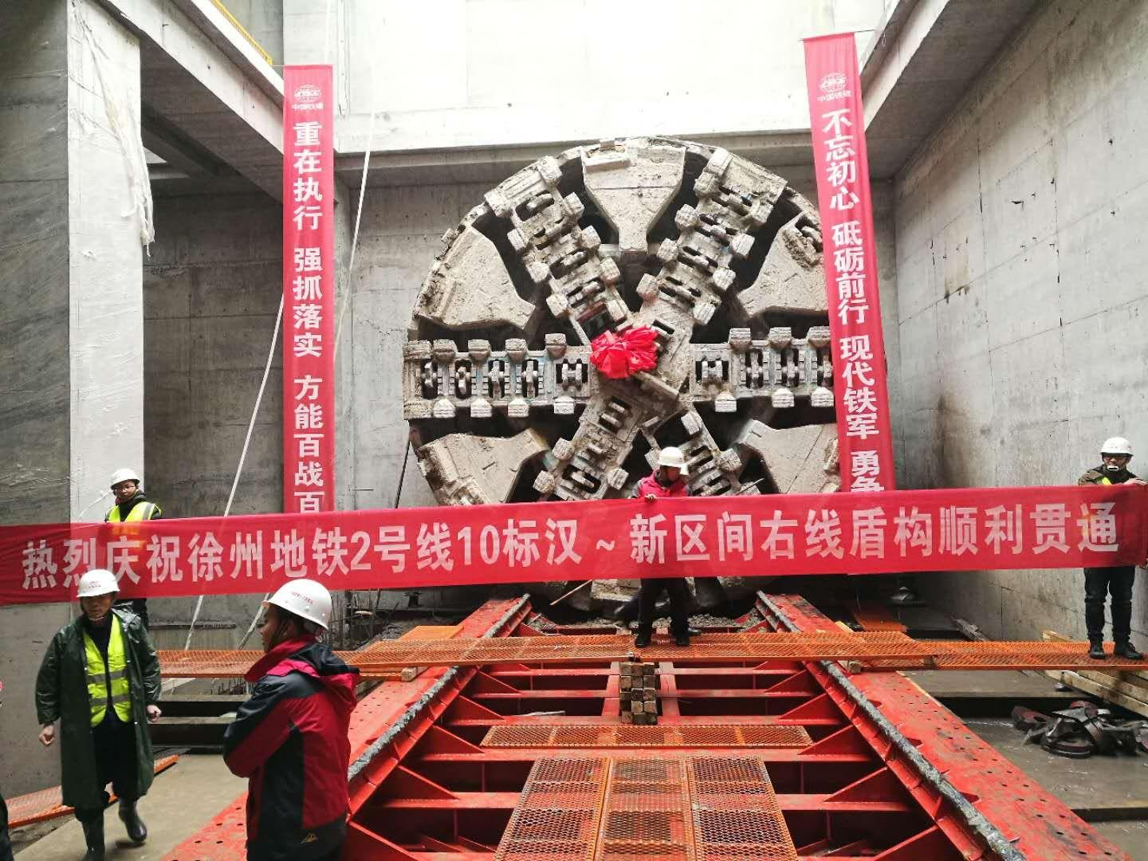

Slide 21
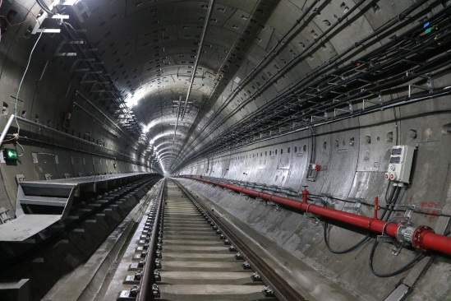

Slide 22
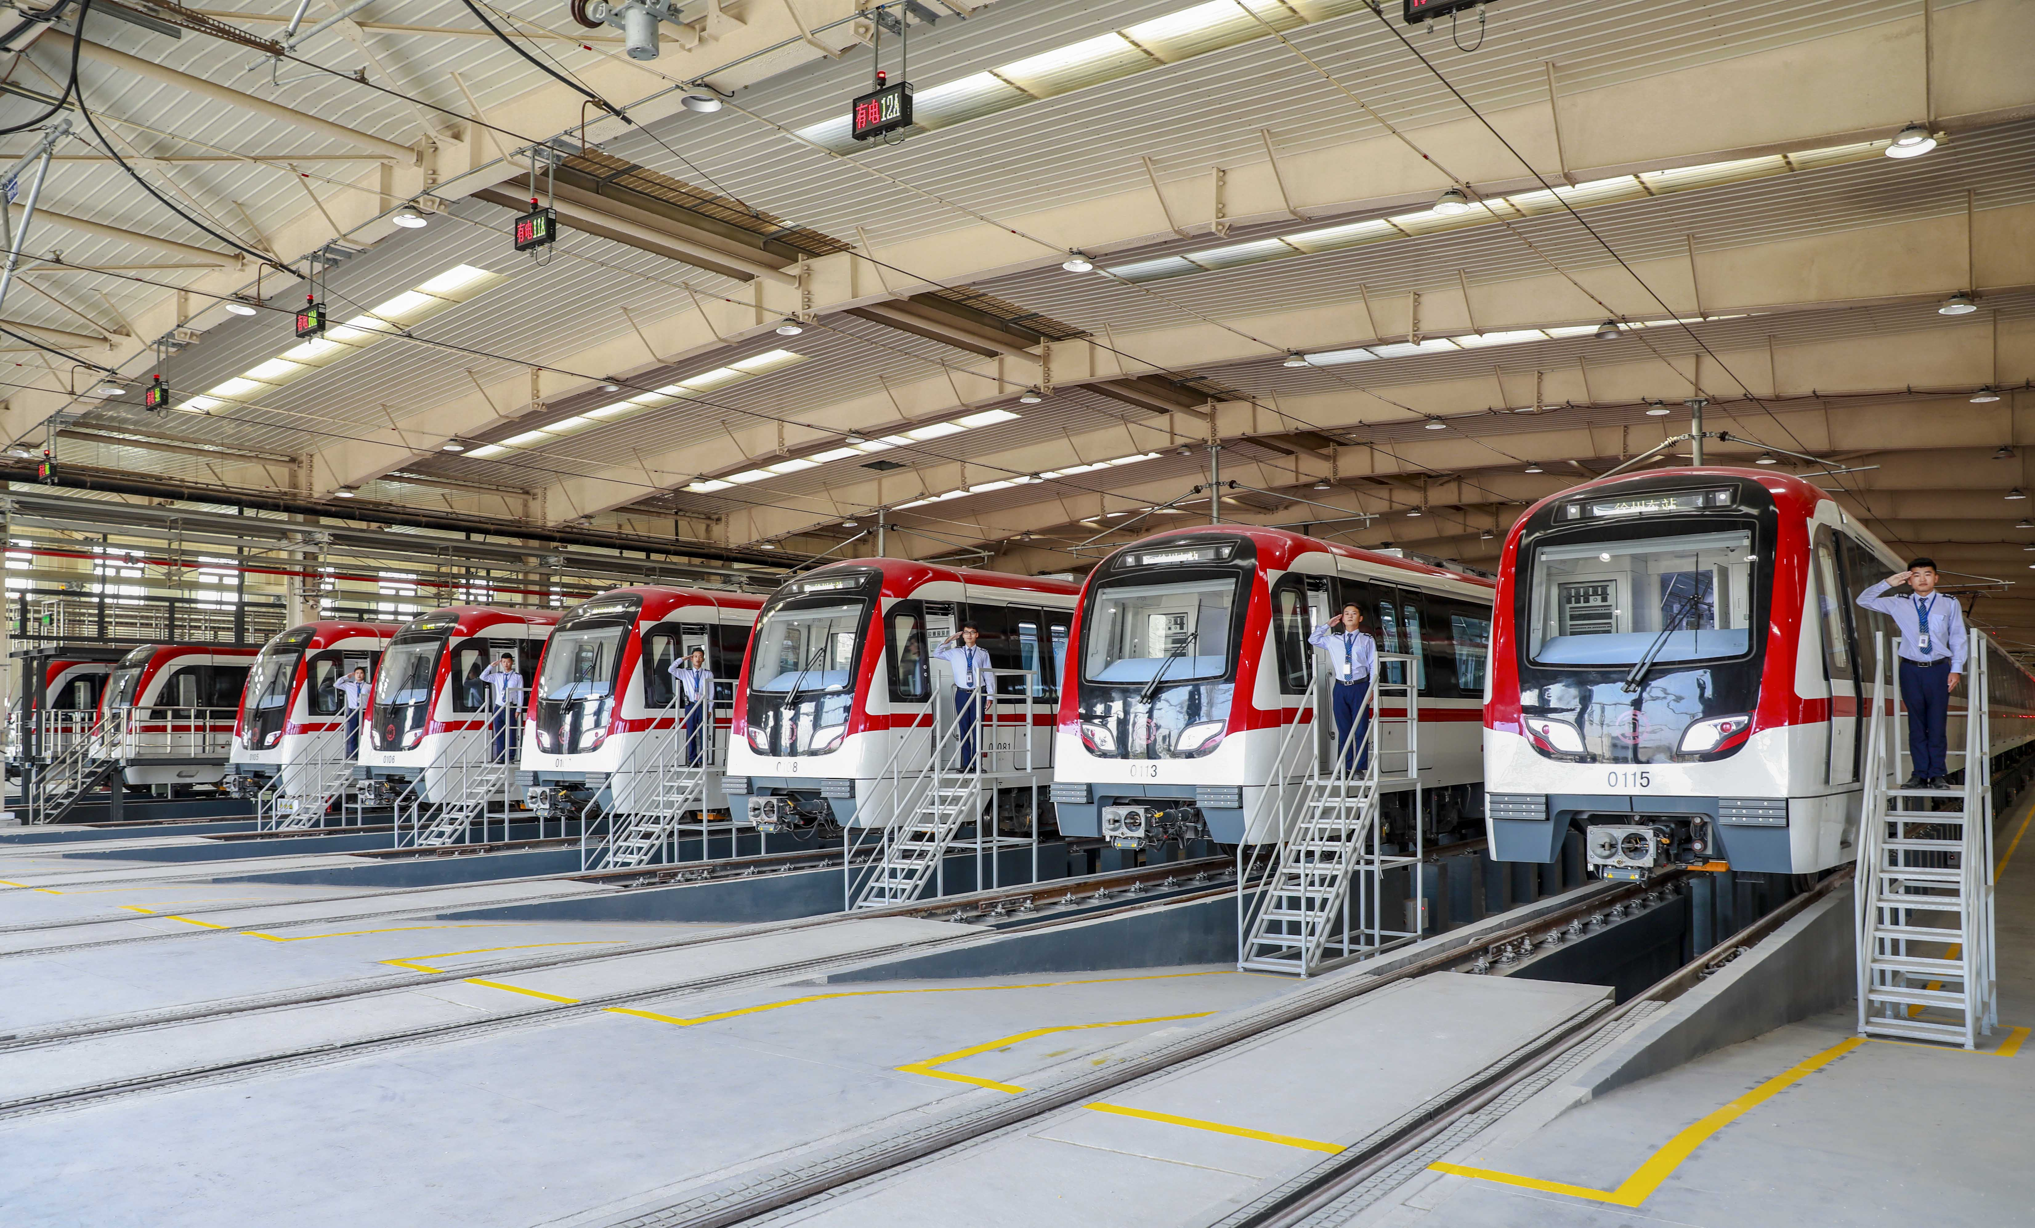

Slide 23
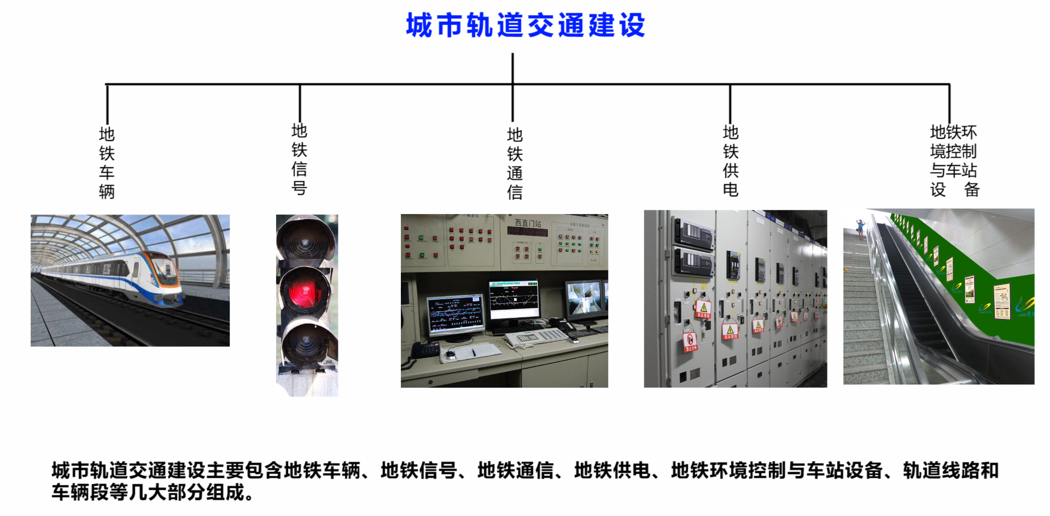
三、城市轨道交通人才需求

Slide 24
1
轨道交通运营管理人才
2
轨道交通工程人才
急需
人才
3
轨道交通通信信号人才
4
机电设备人才
5
车辆技术人才
6
供电工程与接触网人才

Slide 25
能力要求：
沟通协调
专业知识
培训经历
工作经验
技能技巧
个人素质
职业素养
心态良好

Slide 26
四、就业岗位
所属专业大类 | 所属专业类 | 对应行业 | 主要职业类别 | 主要岗位类别（或技术领域）
城市轨道交通类 | 城市轨道交通运营管理 | 客运管理行车管理 | 轨道交通运输服务人员 | 车站站务员（包括厅巡、站台、票务、客服岗位）、车站值班员（包括行车值班员、客运值班员岗位）、车站值班站长、车站站长、行车调度、乘务等运营管理及服务工作岗位。
场所：车站、控制中心（OCC）、乘务中心

Slide 27
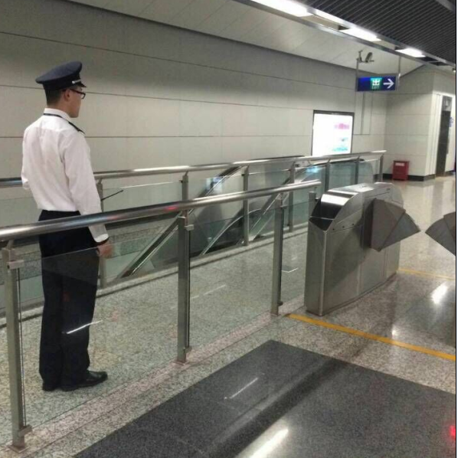
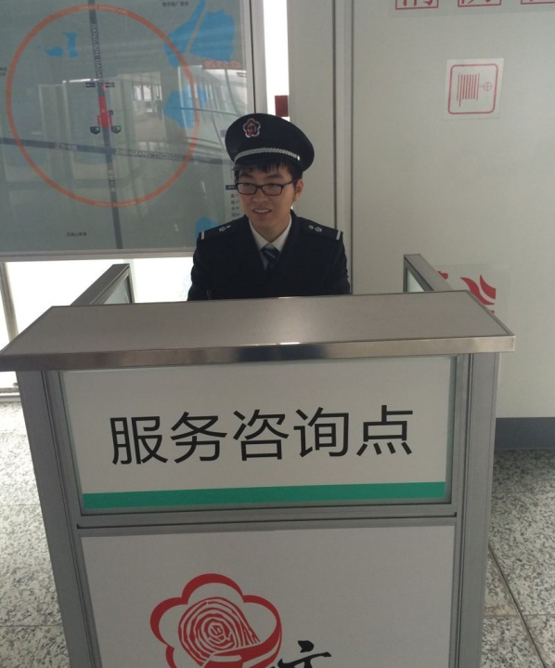
以地铁站务岗位设置为例，车站岗位如图所示。
中心站长
站长
值班站长
值班员（客运、行车）
站台安全员
售检票员
图2 地铁车站厅巡
图3 地铁车站服务咨询
图1 地铁车站岗位示意图

Slide 28
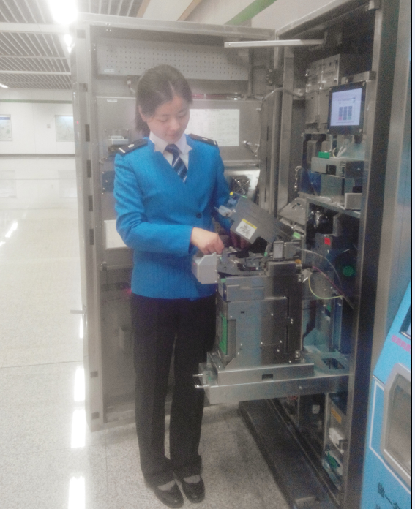
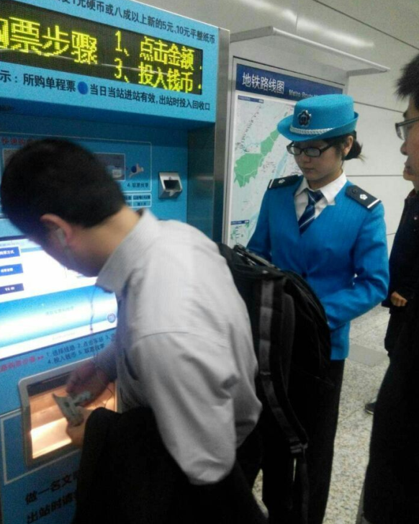
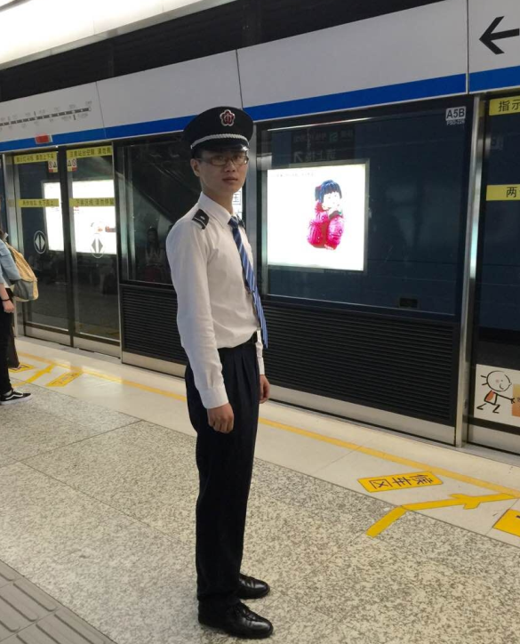
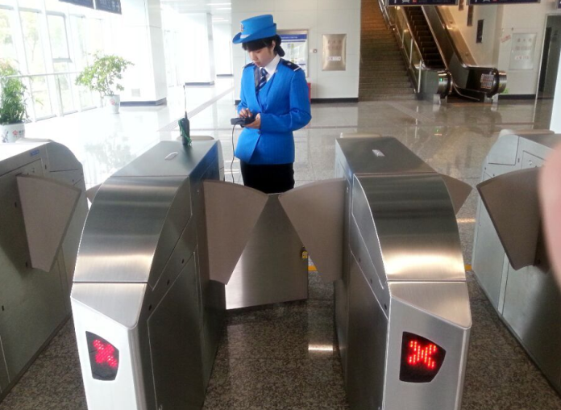
图 4 自动售票机故障处理
图 5 指导乘客使用自动售票机
图 6 闸机故障处理
图 7 地铁站台巡视

Slide 29
车站
站长
值班站长
值班站长
值班站长
值班站长
行车调度员
客运值班员
票务员
安保、保洁

Slide 30
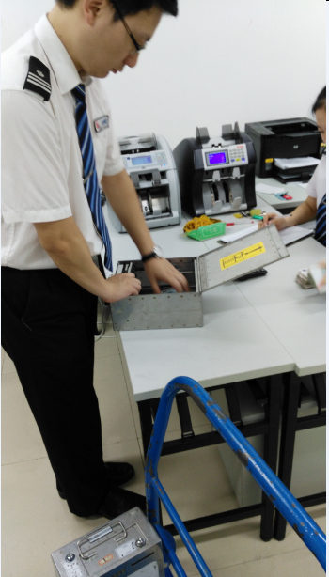
站长：
监督监管车站设备、处理乘客投诉、传达中心文件精神，组织车站各岗位员工处理突发事件和事故，尽快恢复车站正常运作。
值班站长：
巡视车站、监督监管负责车站设备、处理乘客投诉，负责每天交接班会。

Slide 31
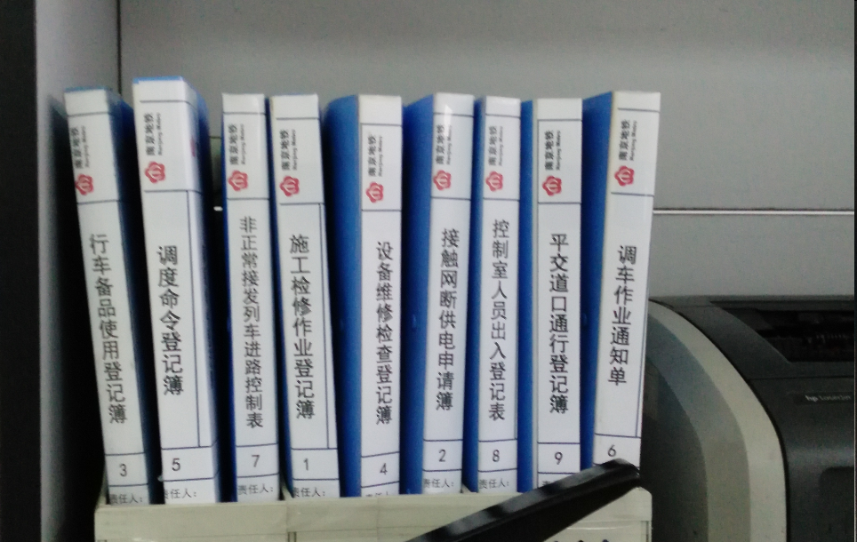
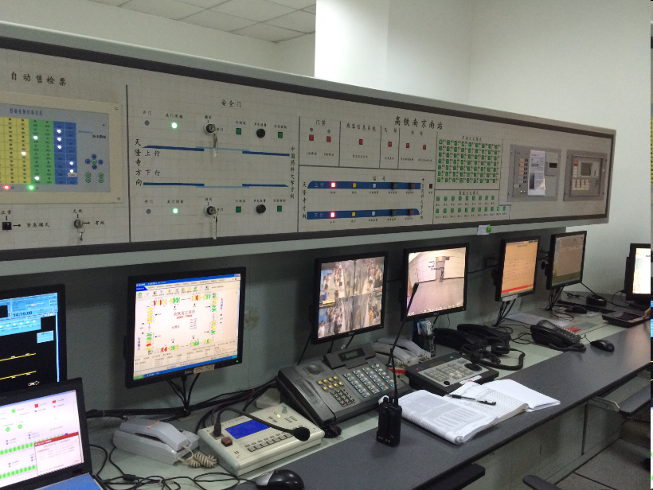
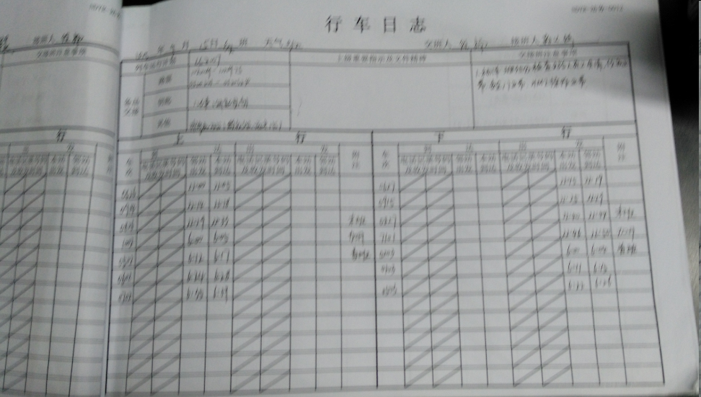
行车值班员：
负责和监控列车的运行状况 ，监视乘客客流情况，巡查出入口、站厅和站台，监控设备的维修情况。

Slide 32
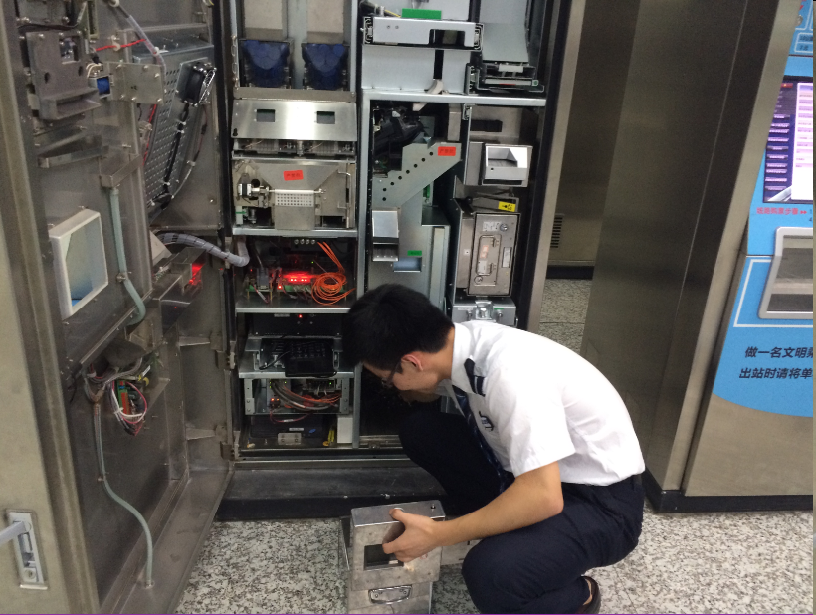
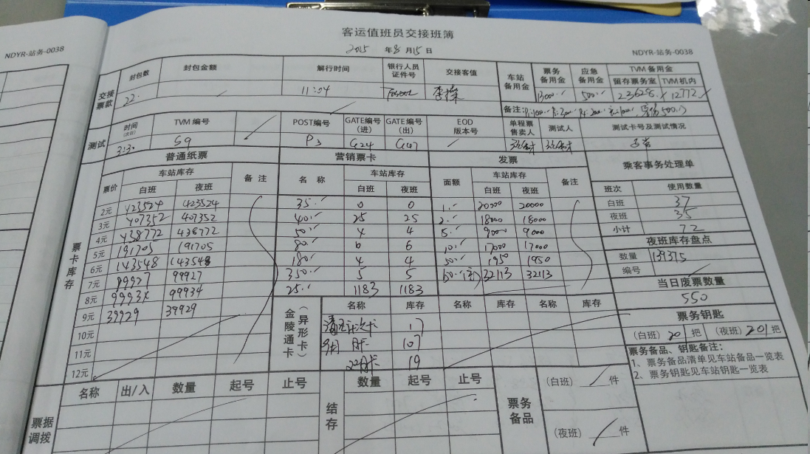
客运值班员：
负责从售票机收集票款和更换票盒，从出站检票机收票及更换票盒。

Slide 33
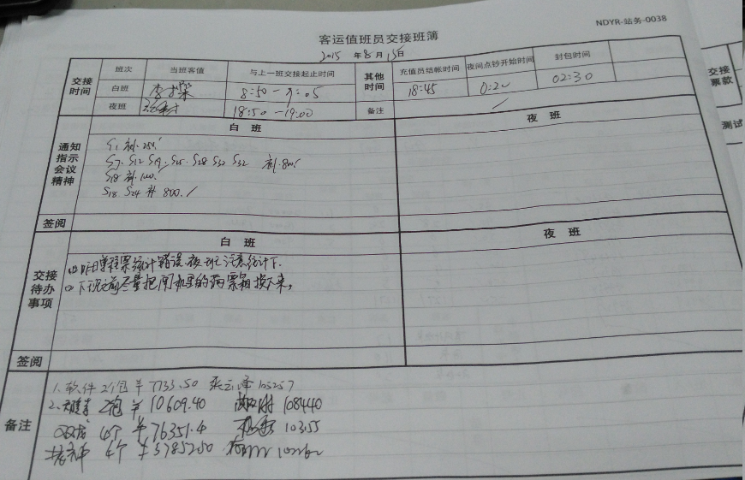
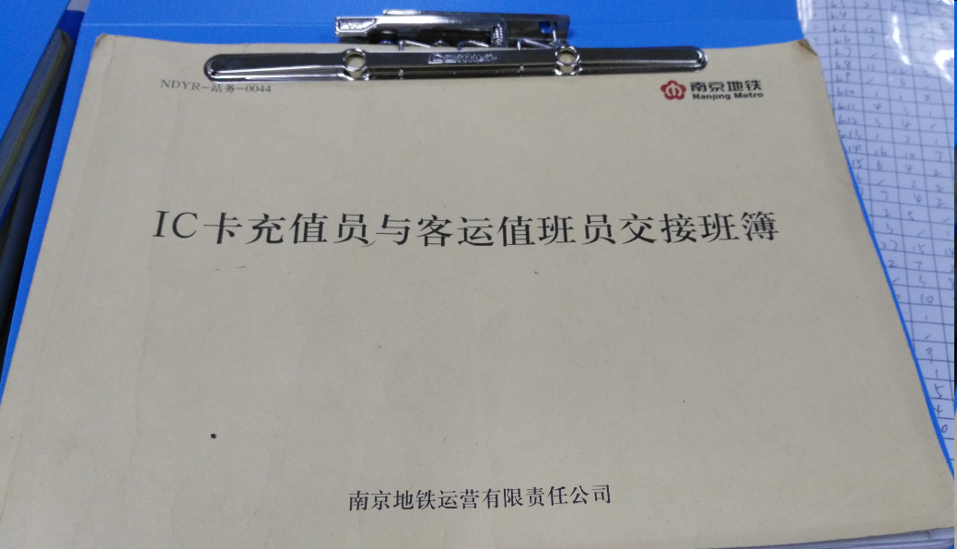
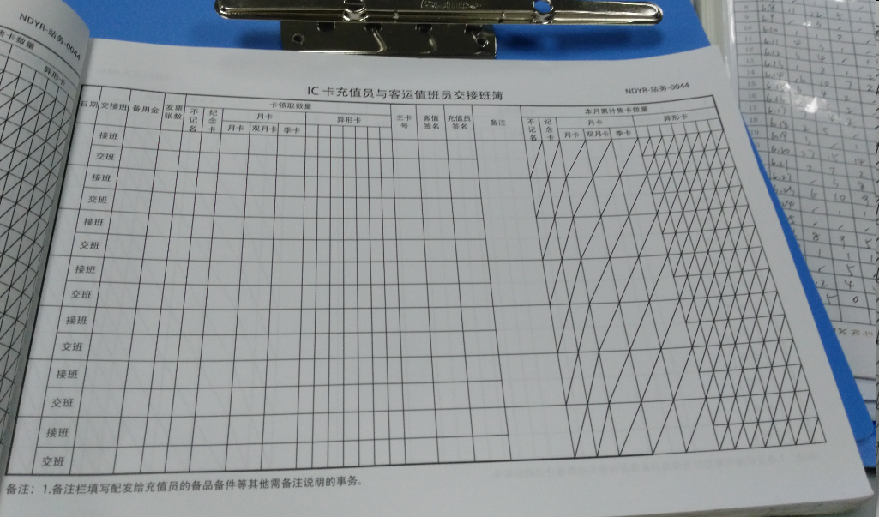
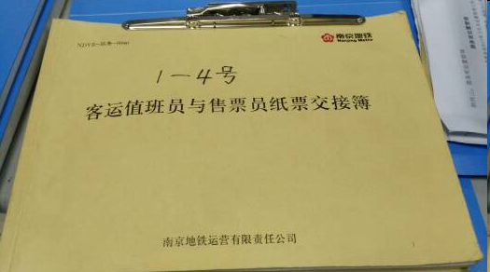

Slide 34
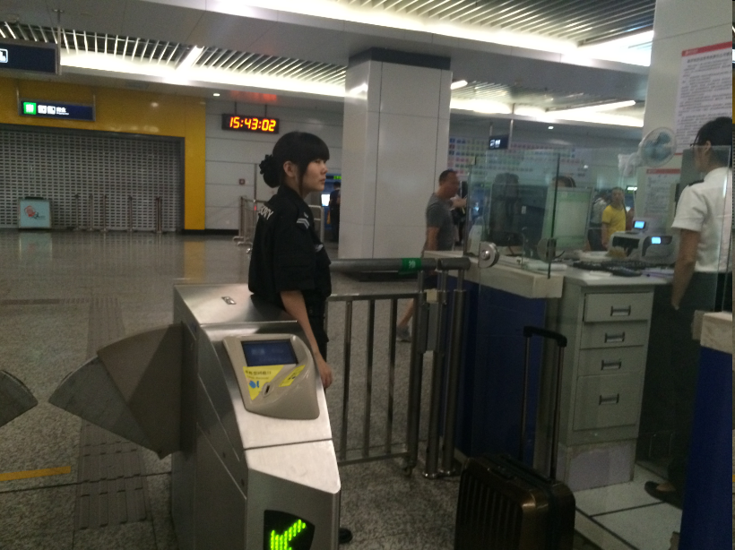
售检票员：
负责在售票处售票、检票、处理坏票、补票及处理乘客问询等工作。负责站厅和站台等处的站务工作，主动向需要帮助的乘客提供服务。

Slide 35
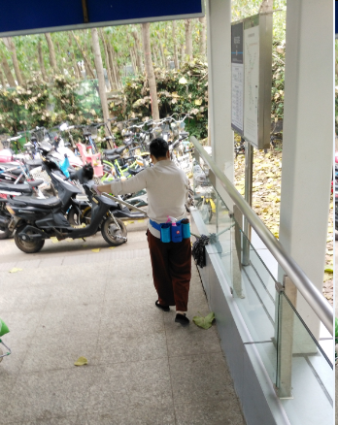
安保：
负责维护车站乘客秩序和乘客上下车的安全引导，进站前的安全检查。
保洁：
负责车站的卫生。

Slide 36
控制中心
中心主任
值班主任
值班主任
值班主任
值班主任
行车调度员
环控调度员
电力调度员
法律调度

Slide 37
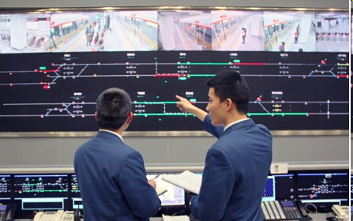
值班主任：负责调度命令审核，调度员的日常工作。

Slide 38
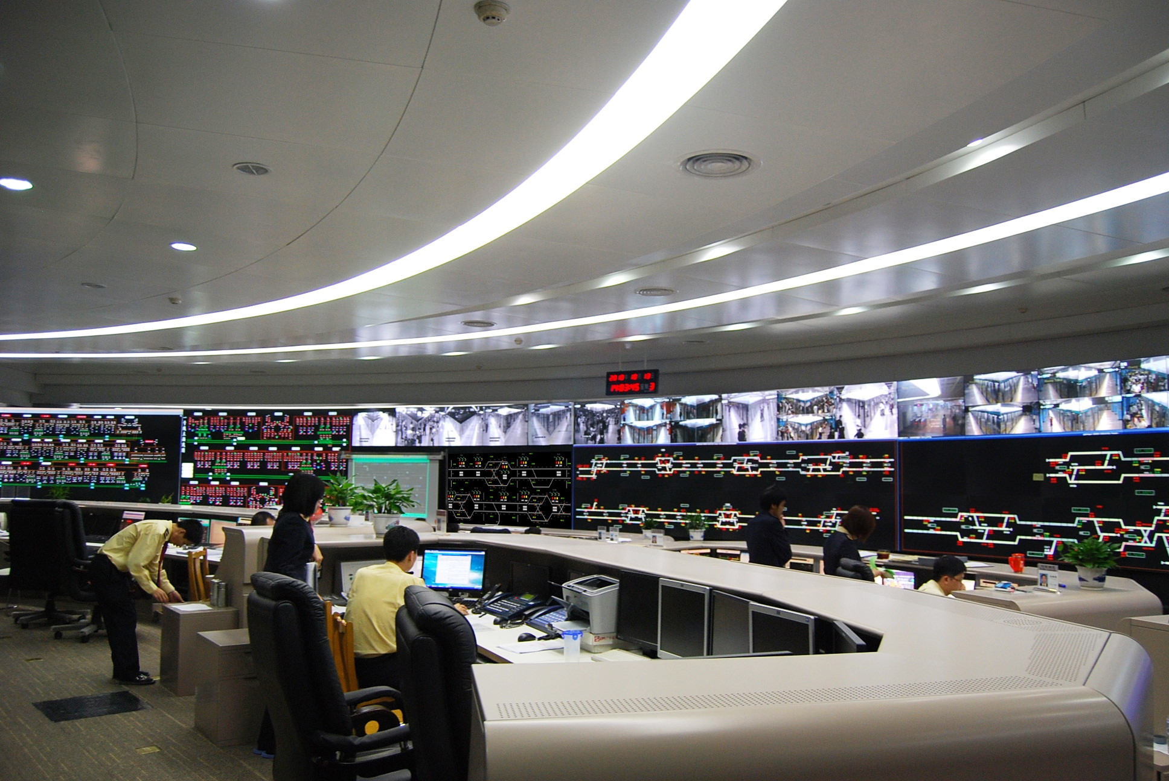

Slide 39
行车调度员：
指挥行车；组织运行、监控状况；调整计划；处置晚点、恢复运行 ；处置事故、组织救援、减少损失、恢复运行；安排检修、组织施工
电力调度员：
落实日常报修、维护工作，以及相关的单证流转、物料采购及配送、信息记录、数据统计、档w案管理等文书工作。
环控调度员：
监控BAS、FAS系统中央级工作站监控车站机电设备，主要为各车站通风、空调、隧道通风设备和装置，气体灭火系统等系统设备以及扶梯、照明、给排水等设施 。

Slide 40
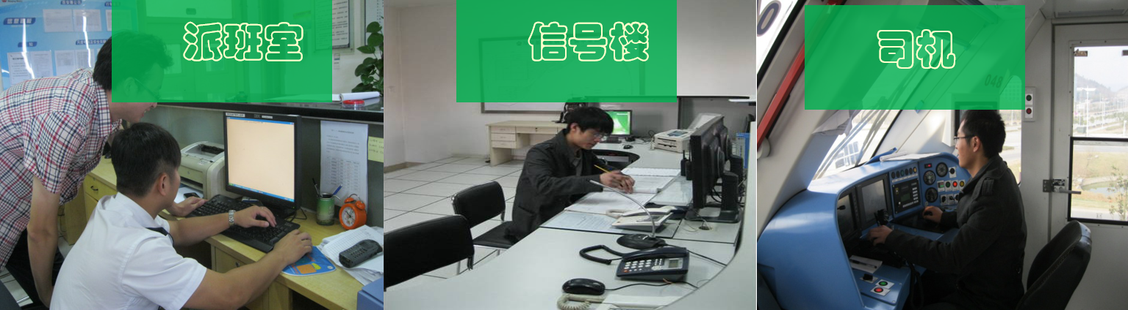
乘务中心
负责列车车辆的运营、整备、检修等工作。车辆段同时也是城市轨道交通系统对车辆进行运营管理、停放及维修、保养的场所。同时也是车辆段工作人员的办公场所，食宿等。

Slide 41
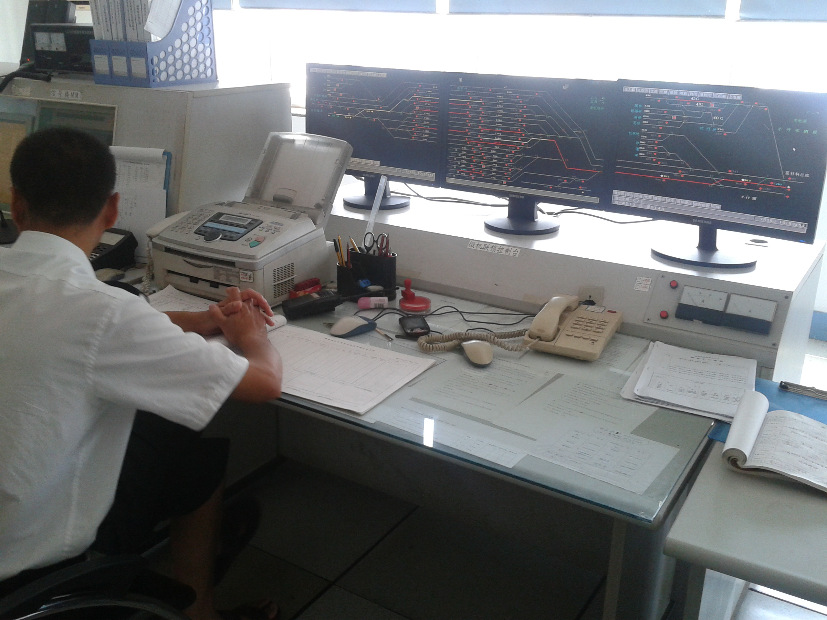
派班室工作：
按照运行图，科学安排司机；
统计各项数据，传达上级指令；
配合其他部门，完成场内工作
信号楼工作：
1、进路排列：进路排列是指使用微机联锁系统排列相应的列车进路，包括
列车的进出场，场内列车的转轨，调试线进路管理几个部分。
2、施工管控：保证施工计划的安全有序完成。

Slide 42
五、人才培养模式
资格证书
序号 | 考核项目 | 考核发证部门 | 等级要求
1 | 急救员证书 | 红十字会 | 合格
2 | 低压电工特种作业操作考证 | 应急管理厅 | 合格
3 | 1+X城市轨道交通站务员职业技能等级证书（中级） | 广州城市轨道培训学院股份有限公司 | 合格

Slide 43

五、人才培养模式
学习与发展
本专业可通过专升本、专转本等形式衔接本科层次的专业学习，对应交通工程和交通运输专业。

Slide 44
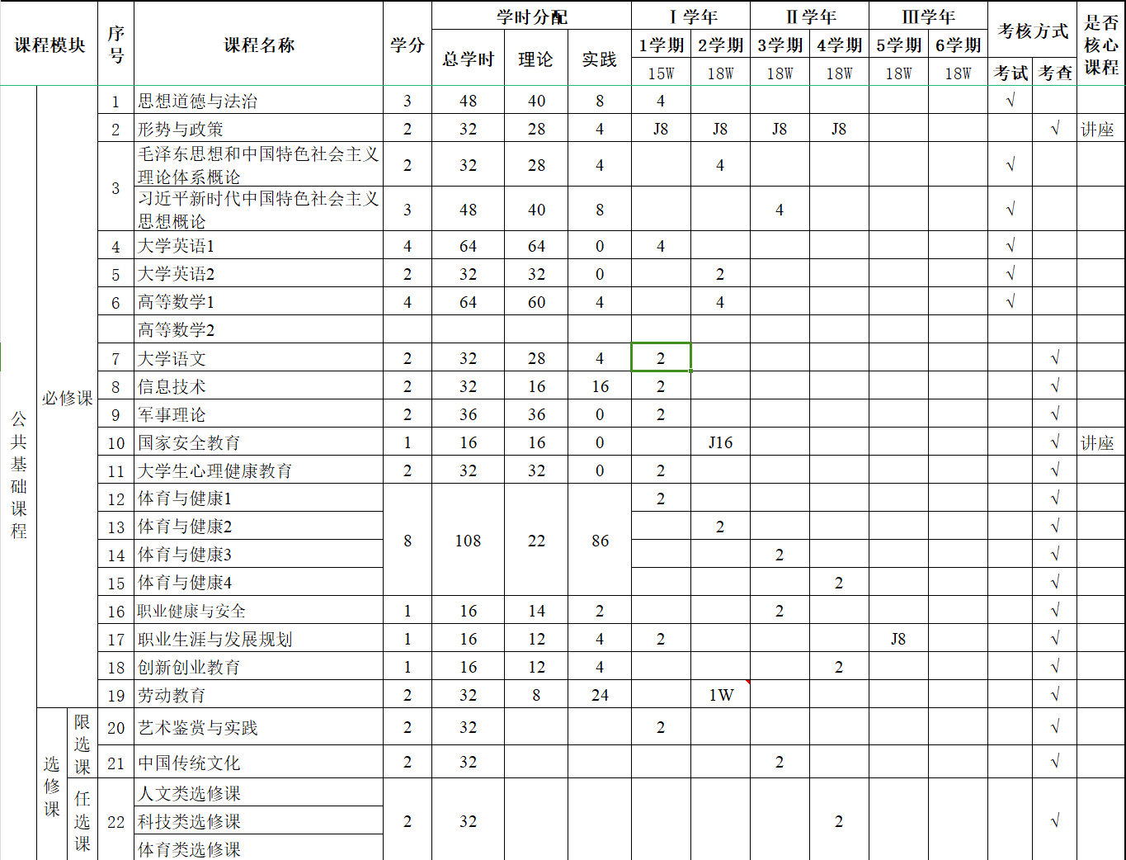
五、人才培养模式
教学计划

Slide 45
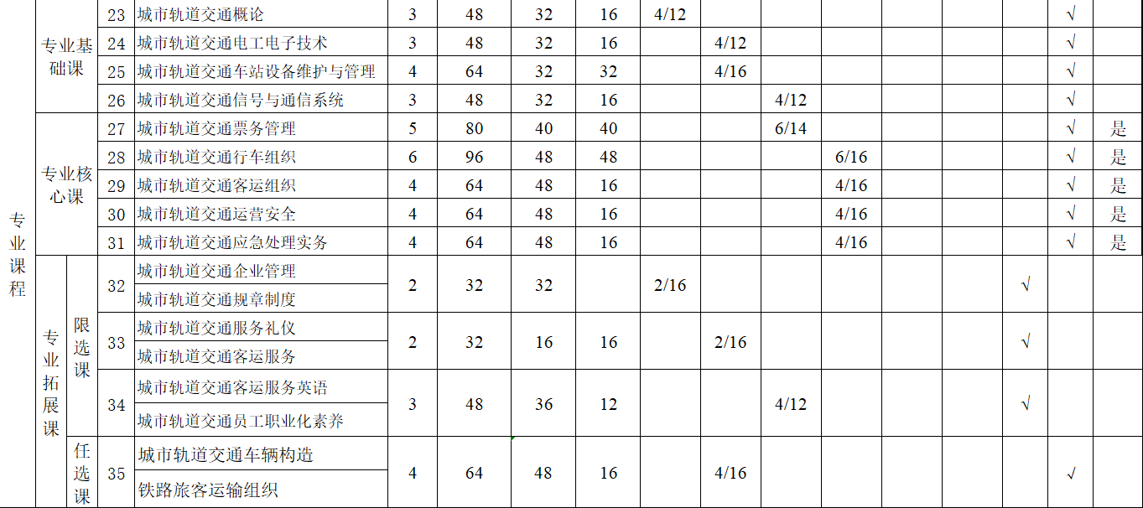

Slide 46
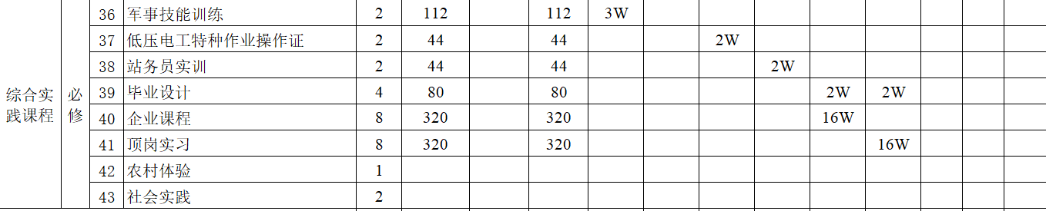

Slide 47

谢 谢 大 家！

